Slide 1
인공 지능과 기계 학습
박 경수
전주대학교 게임콘텐츠학과

Slide 2
서론
지능
상황을 인식하고 판단하는 기능
자연 지능 / 인공 지능
인공 지능
지능을 구현한 컴퓨터 시스템
논리 기반 시스템 / 데이터(경험) 기반 시스템
기계 학습
기계가 경험을 통하여 스스로 배우는 알고리즘
인공 지능 구현의 한 방법

Slide 3
목차
지도 학습
비지도 학습
강화 학습
기계학습
(machine learning)
지도학습
(supervised
learning)
비지도학습
(unsupervised
learning)
강화학습
(reinforcement
learning)

Slide 4
지도 학습(supervised learning)
훈련 데이터로부터 함수를 유추
출력을 알고 있는 데이터로 학습
출력을 모르는 데이터의 출력을 유추

Slide 5
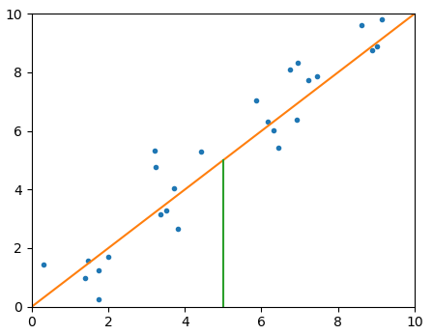
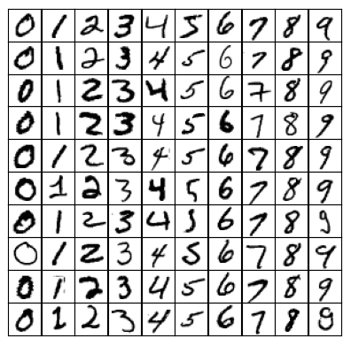
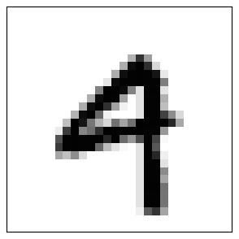
회귀(regression)
우리 아이의 키는?
투자의 손익
분류(classification)
개, 고양이 판별
글자 인식
확률로 이해하고 회귀 문제로 접근
?

Slide 6
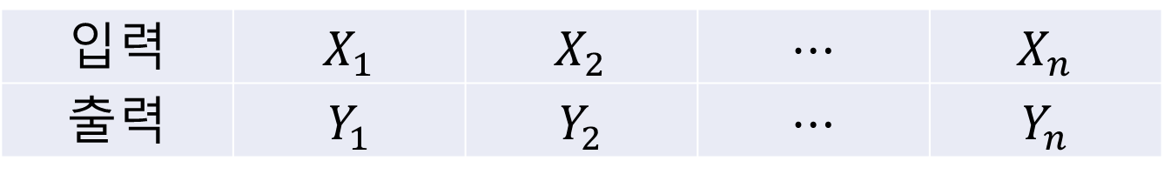
자료
실험이나 관측으로 얻은 자료
자료에는 예측할 수 없는 다양한 잡음(noise)이 포함된다
환경 요인, 측정 오차
입력 | $$X_{1}$$ | $$X_{2}$$ | $$⋯$$ | $$X_{n}$$
출력 | $$Y_{1}$$ | $$Y_{2}$$ | $$⋯$$ | $$Y_{n}$$

Slide 7
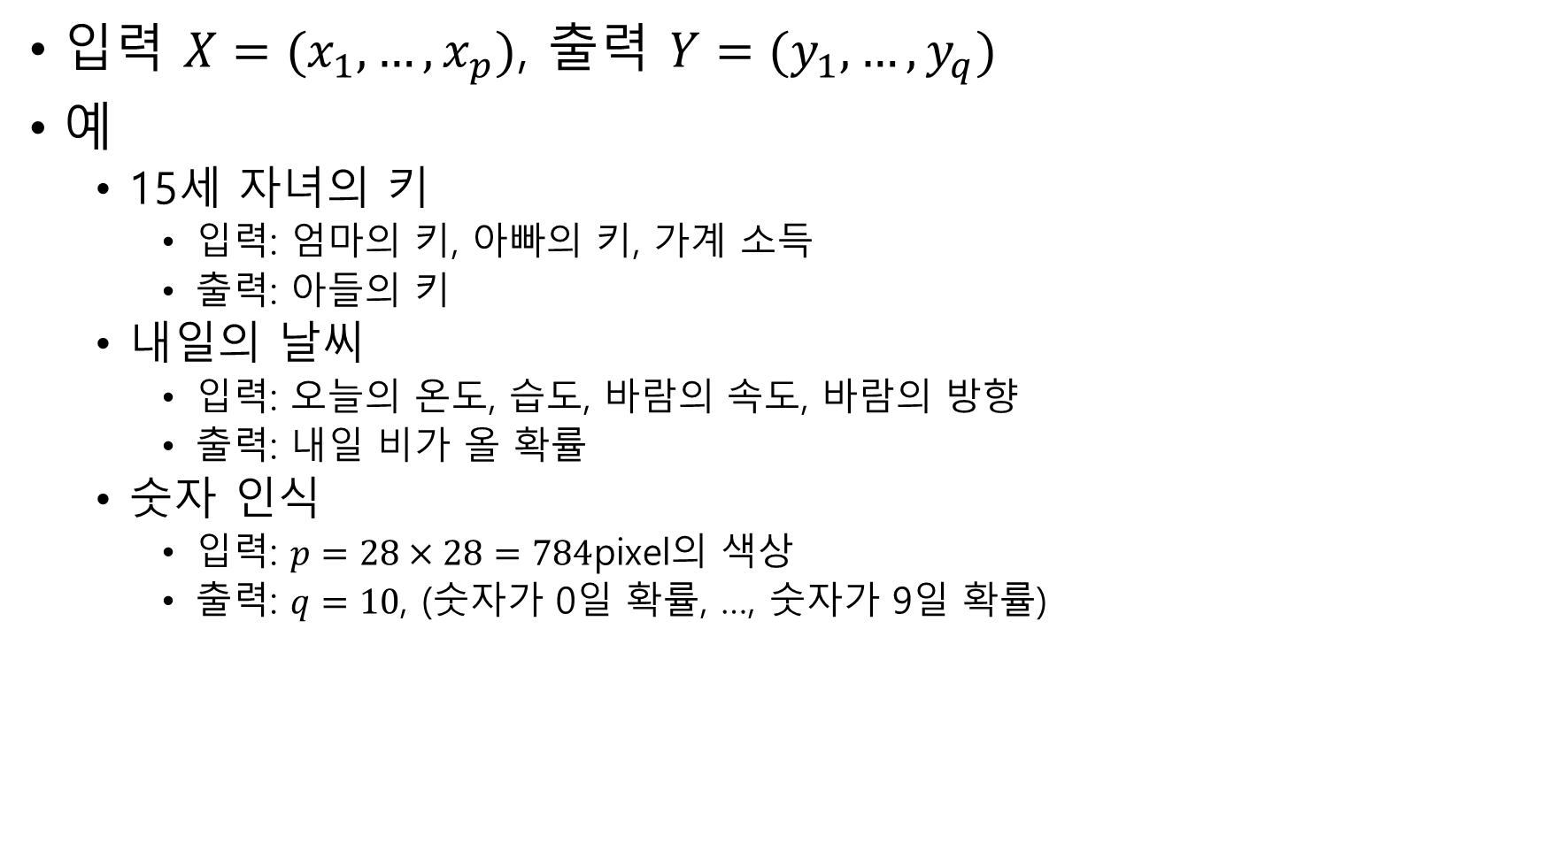
입력 $X=(x_{1},…,x_{p})$, 출력 $Y=(y_{1},…,y_{q})$
예
15세 자녀의 키
입력: 엄마의 키, 아빠의 키, 가계 소득
출력: 아들의 키
내일의 날씨
입력: 오늘의 온도, 습도, 바람의 속도, 바람의 방향
출력: 내일 비가 올 확률
숫자 인식
입력: $p=28×28=784$pixel의 색상
출력: $q=10$, (숫자가 0일 확률, …, 숫자가 9일 확률)

Slide 8

학습의 목적
가정: $Y=f\left(X\right)+α$
$α$: 잡음
목표: $f(X)$의 근사식 $\hat{f}(X)$ 찾기

Slide 9
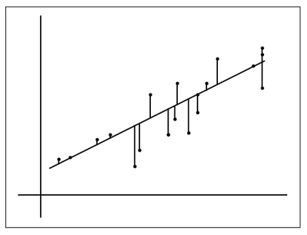
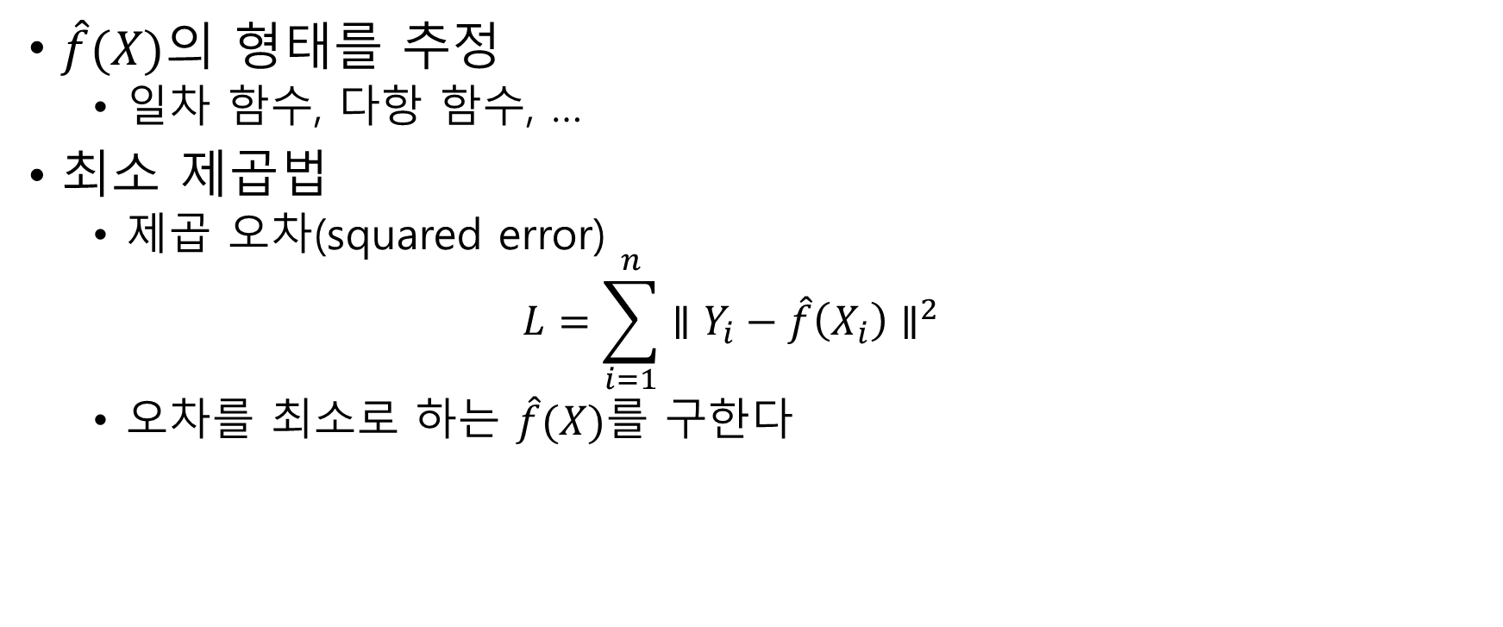
통계적 방법
$\hat{f}(X)$의 형태를 추정
일차 함수, 다항 함수, …
최소 제곱법
제곱 오차(squared error) $L=\sum_{i=1}^{n}{∥Y_{i}−\hat{f}\left(X_{i}\right)∥^{2}}$
오차를 최소로 하는 $\hat{f}(X)$를 구한다
오차

Slide 10
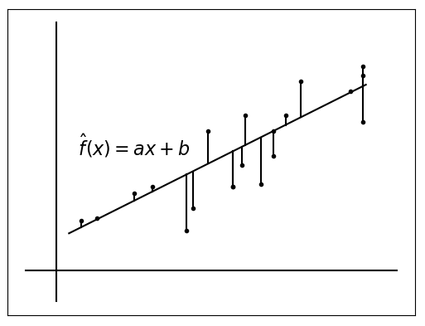
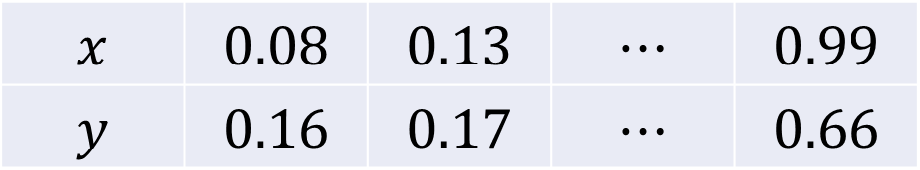

보기
$\hat{f}\left(x\right)=ax+b라$ 추정
오차의 제곱의 합 $L={\left(0.16−0.08a−b\right)}^{2}+⋯+{\left(0.66−0.99a−b\right)}^{2}$
$L$을 최소로 하는 $a$와 $b$를 구한다
$$x$$ | $$0.08$$ | $$0.13$$ | $$⋯$$ | $$0.99$$
$$y$$ | $$0.16$$ | $$0.17$$ | $$⋯$$ | $$0.66$$

Slide 11
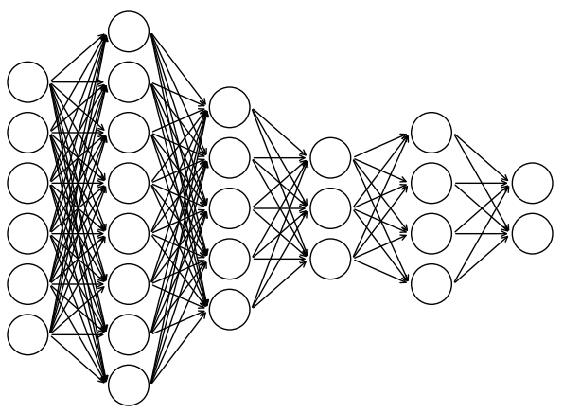
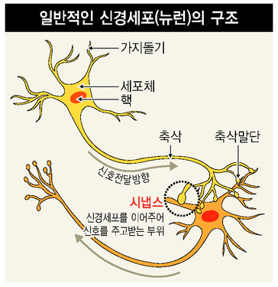
인공 신경망(artificial neural network)
신경망을 구성하여 학습

Slide 12
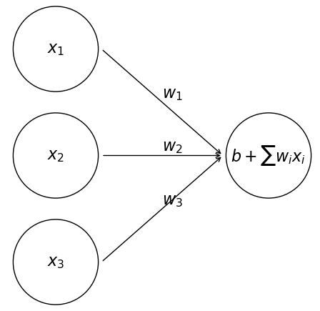
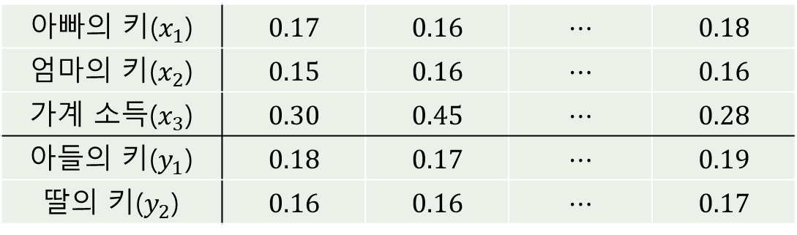
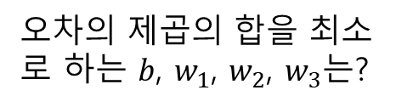
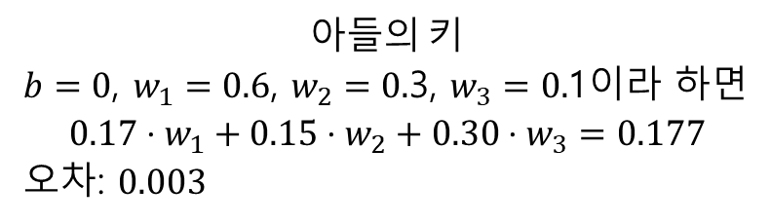
최소 제곱법의 인공 신경망 표현
아빠의 키($x_{1}$) | $$0.17$$ | $$0.16$$ | $$⋯$$ | $$0.18$$
엄마의 키($x_{2}$) | $$0.15$$ | $$0.16$$ | $$⋯$$ | $$0.16$$
가계 소득($x_{3}$) | $$0.30$$ | $$0.45$$ | $$⋯$$ | $$0.28$$
아들의 키($y_{1}$) | $$0.18$$ | $$0.17$$ | $$⋯$$ | $$0.19$$
딸의 키($y_{2}$) | $$0.16$$ | $$0.16$$ | $$⋯$$ | $$0.17$$
아들의 키
$b=0$, $w_{1}=0.6$, $w_{2}=0.$3, $w_{3}=0.$1이라 하면
$$0.17⋅w_{1}+0.15⋅w_{2}+0.30⋅w_{3}=0.177$$
오차: $0.003$
오차의 제곱의 합을 최소로 하는 $b$, $w_{1}$, $w_{2}$, $w_{3}$는?

Slide 13
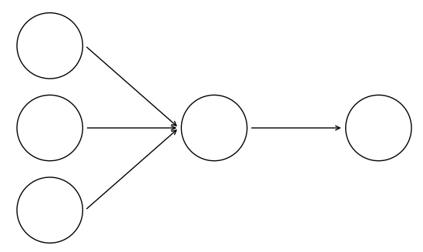
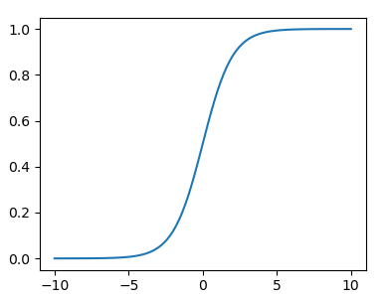











단층 퍼셉트론 – 초기 모델
$w_{i}$: 각 요소의 비중
$b$: 상수항
$σ$: 활성 함수
비선형, 증가, 미분가능
$$x_{1}$$
$$w_{1}$$
$$w_{2}$$
$$σ$$
$$x_{2}$$
$$σ(b+∑w_{i}x_{i})$$
$$b+∑w_{i}x_{i}$$
$$w_{3}$$
$$x_{3}$$
$$σ\left(x\right)=\frac{1}{1+e^{−x}}$$

Slide 14
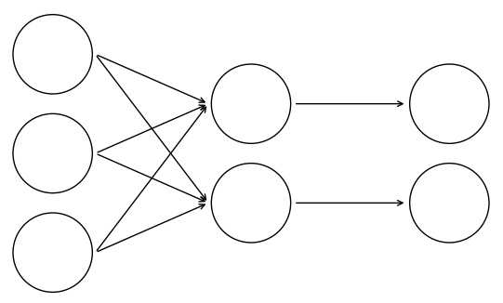
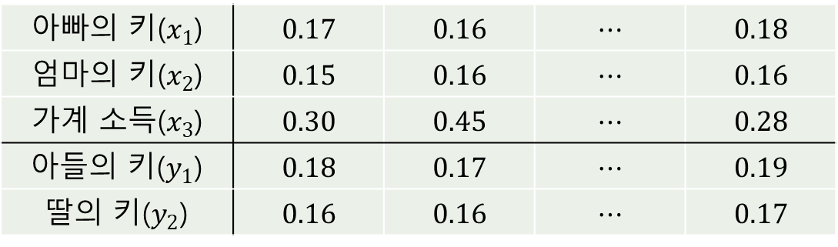
아빠의 키($x_{1}$) | $$0.17$$ | $$0.16$$ | $$⋯$$ | $$0.18$$
엄마의 키($x_{2}$) | $$0.15$$ | $$0.16$$ | $$⋯$$ | $$0.16$$
가계 소득($x_{3}$) | $$0.30$$ | $$0.45$$ | $$⋯$$ | $$0.28$$
아들의 키($y_{1}$) | $$0.18$$ | $$0.17$$ | $$⋯$$ | $$0.19$$
딸의 키($y_{2}$) | $$0.16$$ | $$0.16$$ | $$⋯$$ | $$0.17$$
아들의 키
아들의 키와 딸의 키

Slide 15
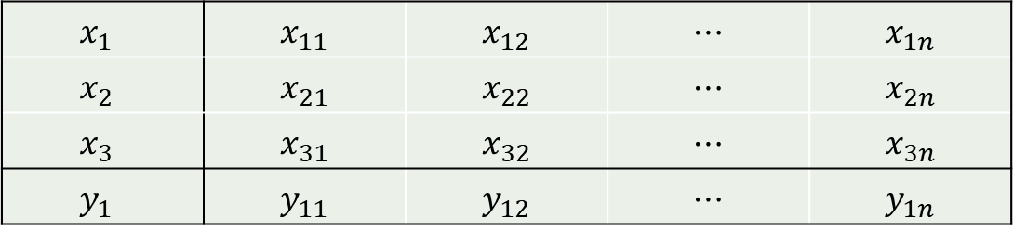

목표
$y_{1}$을 가장 잘 근사시키는 $b$와 $w_{i}$는?
${\hat{y}}_{1i}=σ(b+w_{1}x_{1i}+w_{2}x_{2i}+w_{3}x_{3i})$
오차 $\left|y_{1i}−{\hat{y}}_{1i}\right|$
$L=\frac{1}{2}\sum_{i=1}^{n}{{\left(y_{1i}−{\hat{y}}_{1i}\right)}^{2}}$을 최소로 하는 $b$와 $w_{i}$
$$x_{1}$$ | $$x_{11}$$ | $$x_{12}$$ | $$⋯$$ | $$x_{1n}$$
$$x_{2}$$ | $$x_{21}$$ | $$x_{22}$$ | $$⋯$$ | $$x_{2n}$$
$$x_{3}$$ | $$x_{31}$$ | $$x_{32}$$ | $$⋯$$ | $$x_{3n}$$
$$y_{1}$$ | $$y_{11}$$ | $$y_{12}$$ | $$⋯$$ | $$y_{1n}$$

Slide 16
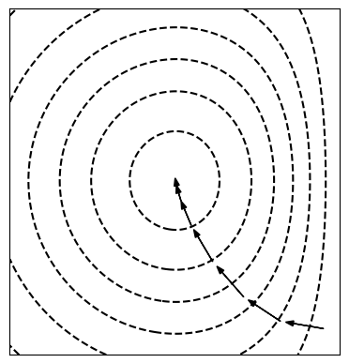

경사 하강법(gradient descent)
함수 $f$의 극소점
알고리즘
$p←p−λ⋅∇f(p)$를 반복
$∇f(p)$는 $f$의 그래디언트
등고선

Slide 17
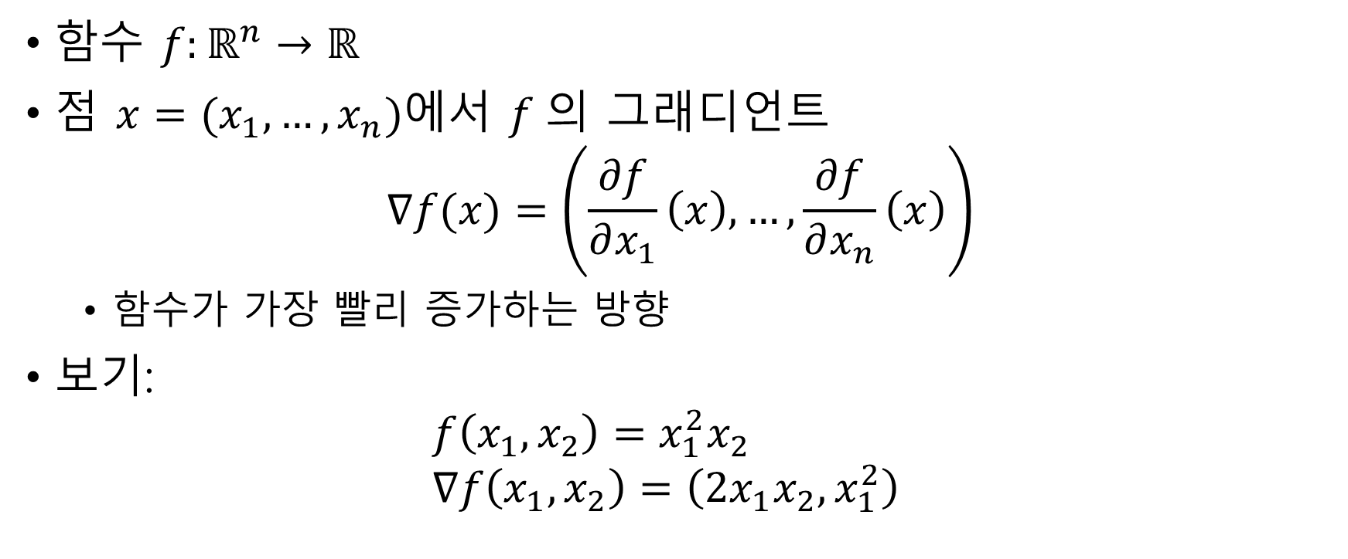
그래디언트(gradient)
함수 $f:ℝ^{n}→ℝ$
점 $x=(x_{1},…,x_{n})$에서 $f$의 그래디언트 $∇f(x)=\left(\frac{∂f}{∂x_{1}}\left(x\right),…,\frac{∂f}{∂x_{n}}\left(x\right)\right)$
함수가 가장 빨리 증가하는 방향
보기: $f\left(x_{1},x_{2}\right)=x_{1}^{2}x_{2}$ $∇f\left(x_{1}, x_{2}\right)=\left(2x_{1}x_{2},x_{1}^{2}\right)$

Slide 18
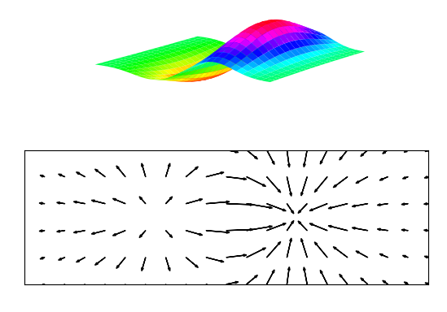

그래디언트 벡$터$
$z=f\left(x,y\right)$
경사 하강법
$p←p−λ⋅∇f(p)$

Slide 19



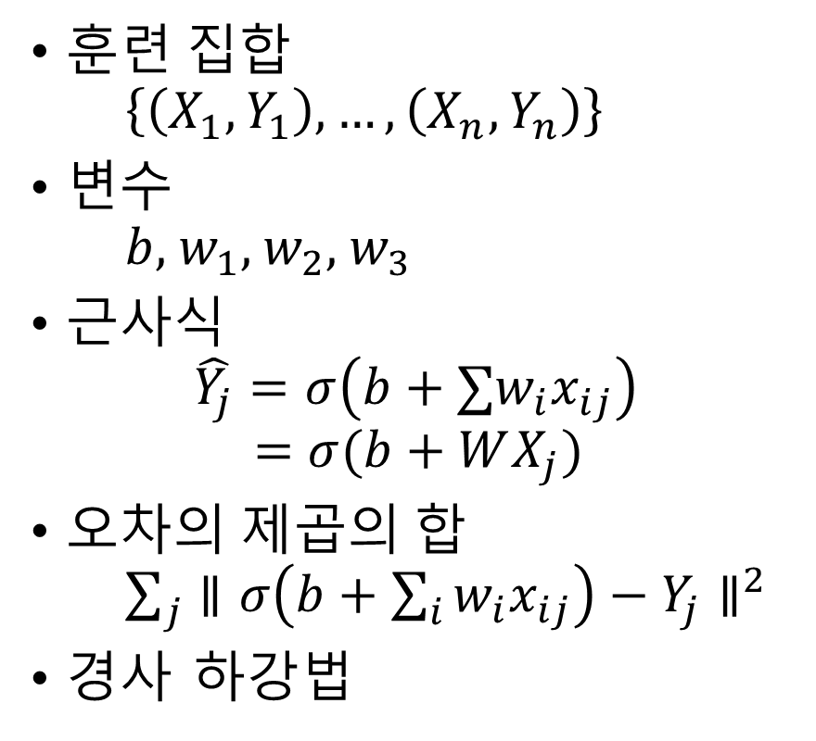






단층 퍼셉트론
$$x_{1}$$
훈련 집합 $\left\{\left(X_{1},Y_{1}\right), …, \left(X_{n},Y_{n}\right)\right\}$
변수 $b$, $w_{1}$, $w_{2}$, $w_{3}$
근사식 $\hat{Y_{j}}=σ\left(b+∑w_{i}x_{ij}\right)$ $=σ(b+WX_{j})$
오차의 제곱의 합 $\sum_{j}{∥σ\left(b+\sum_{i}{w_{i}x_{ij}}\right)−Y_{j}∥^{2}}$
경사 하강법
$$w_{1}$$
$$w_{2}$$
$$σ$$
$$x_{2}$$
$$σ(b+∑w_{i}x_{i})$$
$$b+∑w_{i}x_{i}$$
$$w_{3}$$
$$x_{3}$$

Slide 20
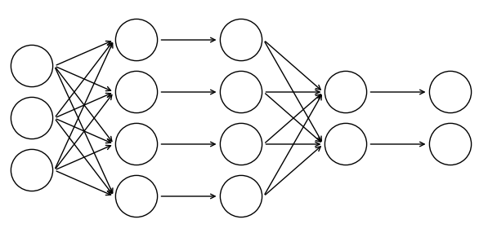
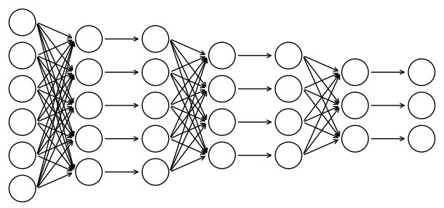
다층 퍼셉트론
출력층
은닉층1
은닉층2
출력층
입력층
은닉층
입력층

Slide 21
심층 학습(deep learning)
은닉층이 여럿인 신경망을 사용하는 기계 학습
다층 퍼셉트론을 포함한 다양한 층을 포함
CNN, RNN

Slide 22
이미지 인식(분류)
합성곱 신경망(CNN, convolutional neural network)
심층 학습
합성곱(convolution)을 사용
낮은 오류율

Slide 23
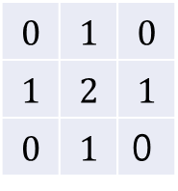
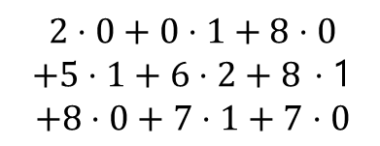
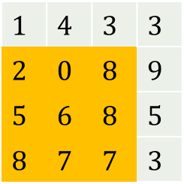
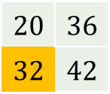


합성곱(convolution)
$$1$$ | $$4$$ | $$3$$ | $$3$$
$$2$$ | $$0$$ | $$8$$ | $$9$$
$$5$$ | $$6$$ | $$8$$ | $$5$$
$$8$$ | $$7$$ | $$7$$ | $$3$$
$$0$$ | $$1$$ | $$0$$
$$1$$ | $$2$$ | $$1$$
$$0$$ | $$1$$ | 0
$$20$$ | $$36$$
$$32$$ | $$42$$
$$∗$$
$$=$$
필터
그림
$$2⋅0+0⋅1+8⋅0$$ $+5⋅1+6⋅2+8$ $⋅$1 $$+8⋅0+7⋅1+7⋅0$$
합성곱

Slide 24
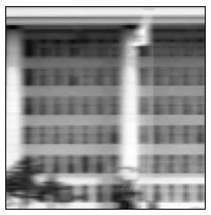
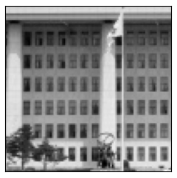
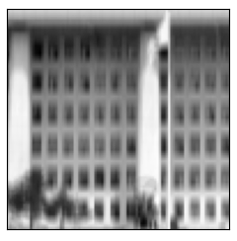


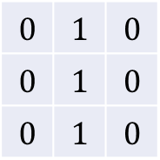
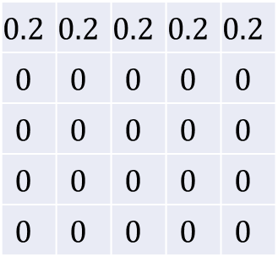
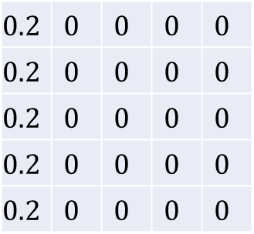
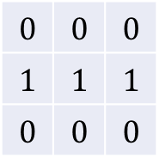
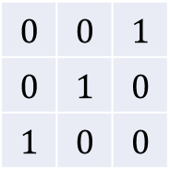
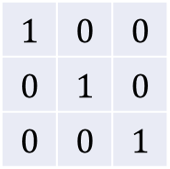

$$0.2$$ | $$0.2$$ | $$0.2$$ | $$0.2$$ | $$0.2$$
$$0$$ | $$0$$ | $$0$$ | $$0$$ | $$0$$
$$0$$ | $$0$$ | $$0$$ | $$0$$ | $$0$$
$$0$$ | $$0$$ | $$0$$ | $$0$$ | $$0$$
$$0$$ | $$0$$ | $$0$$ | $$0$$ | $$0$$
$$0$$ | $$0$$ | $$0$$
$$1$$ | $$1$$ | $$1$$
$$0$$ | $$0$$ | $$0$$
$$0$$ | $$1$$ | $$0$$
$$0$$ | $$1$$ | $$0$$
$$0$$ | $$1$$ | $$0$$
$$=$$
수평선 찾기
수직선 찾기
$$∗$$
$$1$$ | $$0$$ | $$0$$
$$0$$ | $$1$$ | $$0$$
$$0$$ | $$0$$ | $$1$$
$$0$$ | $$0$$ | $$1$$
$$0$$ | $$1$$ | $$0$$
$$1$$ | $$0$$ | $$0$$
$$0.2$$ | $$0$$ | $$0$$ | $$0$$ | $$0$$
$$0.2$$ | $$0$$ | $$0$$ | $$0$$ | $$0$$
$$0.2$$ | $$0$$ | $$0$$ | $$0$$ | $$0$$
$$0.2$$ | $$0$$ | $$0$$ | $$0$$ | $$0$$
$$0.2$$ | $$0$$ | $$0$$ | $$0$$ | $$0$$
대각선 찾기
대각선 찾기
$$=$$

Slide 25
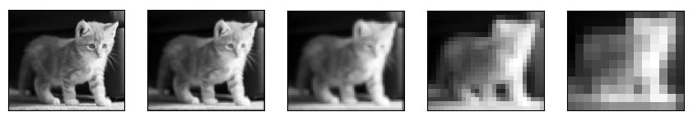
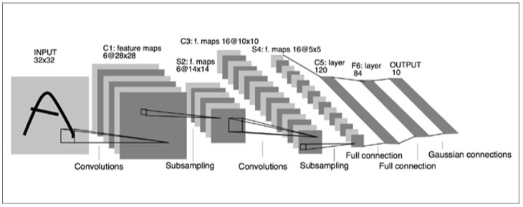
합성곱 신경망 (CNN, convolutional neural network)
합성곱에 의한 정보 추출 과정

Slide 26
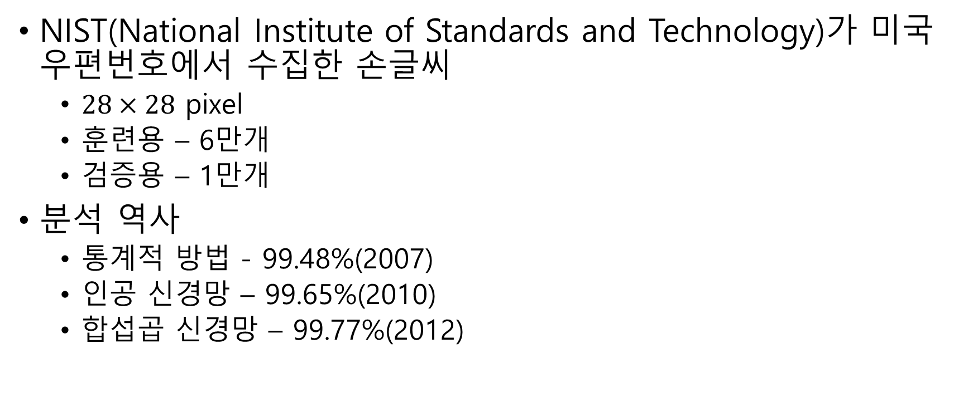
MNIST
NIST(National Institute of Standards and Technology)가 미국 우편번호에서 수집한 손글씨
$28×28$ pixel
훈련용 – 6만개
검증용 – 1만개
분석 역사
통계적 방법 - 99.48%(2007)
인공 신경망 – 99.65%(2010)
합섭곱 신경망 – 99.77%(2012)

Slide 27
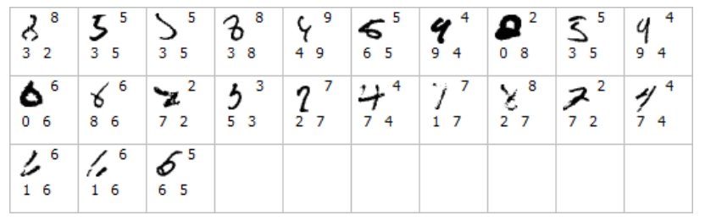

MCDNN
합성곱 신경망
1x29x29-20C4-MP2-40C5-MP3-150N-10N DNN
변수 개수 $≈$ 18만
15시간 훈련
오류율(0.23%)
바른 분류
첫째 분류
둘째 분류

Slide 28

이미지 인식률

Slide 29

RNN(recurrent neural network)
작곡, 소설

Slide 30
지능이란 무엇인가?
상황 인식/판단 능력
논리적일 필요가 있는가?

Slide 31
인공 신경망의 장단점
장점
정확도가 높다
스스로 학습한다.
단점
너무 복잡하여 인간이 이해하기 어렵다
ResNet은 변수가 6천만개인 함수의 극소점을 찾는다
오류가 있어도 이유를 알기 어렵다
비용(하드웨어, 시간)이 너무 커서 접근이 어렵다
이미 발표된 네트워크는 따라해 볼 수 있으나
새로운 네트워크 개발에는 시간의 제약이 따른다

Slide 32
관련 분야
인공 신경망의 이해 및 설계
미분, 벡터, 행렬, 확률, 통계
컴퓨터 프로그래밍
인공 신경망을 이용한 자료 분석
컴퓨터 프로그래밍
약간의 수학적인 지식
다양한 분야에서 이용되고 있음

Slide 33
인공 신경망의 문제들
네트워크의 이해
구조 및 동작
인간의 개입을 최소화하는 자동화 알고리즘
현재는 인간이 구조를 설계하고 컴퓨터는 계산만 한다
알고리즘의 진화
성능이 좋은 알고리즘으로 스스로 진화

Slide 34

비지도 학습(unsupervised learning)
미지의 자료를 그룹으로 분류

Slide 35

강화 학습(reinforcement learning)
최적의 보상을 얻는 행동을 찾아가는 기계 학습 방법
Cart Pole
실제 경험이나 모의 실험으로 획득한 자료로 반복 학습
올해는 밭에 무엇을 심을까?
우산을 가지고 갈까?
자동차는 어느 방향으로?
어디에 돌을 놓을까?

Slide 36


격자 세계
이득이 가장 큰 방향은 어디인가?
목적지

Slide 37
행위자와 환경
행위자(agent)
행동 주체
각 상태에서 행동 선택
환경(environment)
행위자의 행동에 대한 보상 제공
행위자의 행동에 대하여 다음 상태 결정

Slide 38

변수
상태(state)
행동(action)
보상(reward)
행동에 대한 보상

Slide 39
예
올해는 밭에 무엇을 심을까?
상태 – 예상 강수량, 예상 기온, 가격
행동 – 작물 선택
보상 – 수확(소득) / 비용(손해)
어디에 돌을 놓을까?
상태 – 돌이 놓인 위치
행동 –
보상 – 종료 후 승패
자동차는 어느 방향으로?

Slide 40


마르코프 결정 과정 (MDP, Markov decision process)
의사결정을 위한 수학적 모델
현 상태와 행동이 다음 상태와 보상을 결정
$S_{0}\underset{→}{{ A}_{0} }R_{1},S_{1}\underset{→}{ A_{1} }R_{2},S_{2}\underset{→}{ }$
$S_{t}$ - 상태
$A_{t}$ - 행동
$R_{t}$ - 보상

Slide 41

MDP
$𝒮$ – 상태의 집합
$𝒜$ – 행동의 집합
$𝒜(s)$ – 상태 $s$에서 취할 수 있는 행동의 집합
$ℛ$ – 보상의 집합
$ℛ(s,a)$ – 상태 $s$에서 행동 $a$를 취했을 때 얻는 보상의 집합
$p\left(s^{′}, r \right| s,a)=\operatorname{Pr}\left({S_{t}=s}^{′}, R_{t}=r \right| S_{t−1}=s, A_{t−1}=a)$
상태 $s$에서 행동 $a$를 취했을 때 상태 $s′$이 되고 보상 $r$을 얻을 확률
참고
대문자: 변수
소문자: 값

Slide 42

에피소드(episode)
행위자와 환경의 상호작용이 완료되는 과정
$S_{0}\underset{→}{{ A}_{0} }R_{1},S_{1}\underset{→}{ A_{1} }R_{2},S_{2}\underset{→}{ A_{2 }} ⋯ \underset{→}{ A_{T−1} }R_{T},S_{T}$

Slide 43

반환(return)
각 타임 스텝에서 에피소드가 종료될 때까지 얻는 보상의 총합
$G_{t}=R_{t+1}+γR_{t+2}+⋯+γ^{T−t−1}R_{T}$
$γ$ – 할인율(discount rate)
미래에 얻을 이익을 현재 가치로 환산하기 위한 비율
$0<γ≤1$

Slide 44


격자 세계
에피소드
$S_{0}\underset{→}{{ A}_{0} }R_{1},S_{1}\underset{→}{ A_{1} }R_{2},S_{2}\underset{→}{ A_{2} }R_{3},S_{3}\underset{→}{ A_{3} }R_{4},S_{4}$
할인율
$γ=0.9$
반환
$G_{0}=R_{1}+γR_{2}+γ^{2}R_{3}+γ^{3}R_{4}+γ^{4}R_{5}$ $=−5+0.9⋅\left(−5\right)+0.81⋅\left(−5\right)+0.729⋅30$ $=8.32$
$G_{1}= ?$

Slide 45
정리
상태, 행동, 보상, 에피소드, 반환, 할인율
확률적으로 결정되는 것들은 무엇인가?
올해는 밭에 무엇을 심을까?
콩을 10개 심으면 몇 개의 싹이 틀까?
어디에 돌을 놓을까?
전에 비슷한 상황이 있었는데 이번에도 결과가 같을까?

Slide 46

정책(policy)
행위자가 행동을 선택하는 방법
$π\left(a | s\right)=\operatorname{Pr}\left(A_{t}=a \right| S_{t}=s)$
상태 $s$에서 정책 $π$를 취할 확률
예
결정적 정책
$π\left(a | s\right)=0$ or $1$
랜덤 정책
$π\left(a | s\right)가$ 균일

Slide 47

상태 가치 함수
상태 가치
정책에 의하여 행동을 선택할 경우 각 상태의 가치
정책 $π$에 대한 상태 가치 함수
$v_{π}\left(s\right)=𝔼_{π}\left[G_{t} \right| S_{t}=s]$
에피소드의 반환의 기댓값

Slide 48






격자 세계
$$0$$
$$γ=1$$
$$0$$
랜덤 정책을 취할 때 각 상태의 가치
최적의 정책을 취할 때 각 상태의 가치
$$0$$ | $$−14$$ | $$−20$$ | $$−22$$
$$−14$$ | $$−18$$ | $$−20$$ | $$−20$$
$$−20$$ | $$−20$$ | $$−18$$ | $$−14$$
$$−22$$ | $$−20$$ | $$−14$$ | $$0$$
$$0$$ | $$−1$$ | $$−2$$ | $$−3$$
$$−1$$ | $$−2$$ | $$−3$$ | $$−2$$
$$−2$$ | $$−3$$ | $$−2$$ | $$−1$$
$$−3$$ | $$−2$$ | $$−1$$ | $$0$$

Slide 49

벨만 방정식(Bellman equation)
벨만 방정식
$v_{π}\left(s\right)=\sum_{a}{π\left(a | s\right)\sum_{s^{′},r}{p\left(s^{′},r | s,a\right)[r+γv_{π}\left(s^{′}\right)]}}$

Slide 50





최적 가치 함수와 최적 정책
최적 가치 함수
상태의 최대 가치
$v_{∗}\left(s\right)=\max_{π}{v_{π}\left(s\right)}$
최적 정책
가장 우수한 정책 $π_{∗}$
$v_{π_{∗}}\left(s\right)=v_{∗}(s)$
$$0$$
$$γ=1$$
$$0$$
최적 가치
$$0$$ | $$−1$$ | $$−2$$ | $$−3$$
$$−1$$ | $$−2$$ | $$−3$$ | $$−2$$
$$−2$$ | $$−3$$ | $$−2$$ | $$−1$$
$$−3$$ | $$−2$$ | $$−1$$ | $$0$$

Slide 51

Dynamic Programming
최적화 문제를 해결하는 것
가장 우수한 정책 찾기
장점
거의 정확한 값을 계산할 수 있다
단점
모든 경우의 수를 생각해야 한다
시간의 한계
컴퓨터 메모리의 한계
바둑에서 상태의 개수 $≈$ 361!

Slide 52



몬테 카를로 방법 Monte Carlo Methods
$v_{π}$의 근삿값
표본을 추출하여 평균으로 계산
$v_{π}\left(s\right)=𝔼_{π}\left[G_{t} \right| S_{t}=s, A_{t}=a]$
모든 에피소드에 대한 반환의 평균을 계산

Slide 53

알파고
가치가 큰 수(행동)을 선택
모든 수를 시도해 볼 수는 없다
이길 확률이 높은 그림과 유사한 그림을 만드는 수들을 시도해 본다
합성곱 신경망
역사
알파고 리(2016)
이세돌과 대국
알파고 마스터(2017)
프로기사와 대국에서 60연승
알파고 제로(2017)
기존 기보에 대한 지식없이 바둑 규칙만으로 스스로 발전

Slide 54
강화 학습의 현재
상태의 가치를 모두/정확히 알 수 없다
상태가 너무 많다
어떤 행동을 시도해 볼 것인가?
확률에 의하여 결정된다
불확실성이 존재한다

